Slide 1
REFORMA TRIBUTÁRIA E EVASÃO DE DIVISAS
ENCONTRO ISP PELA JUSTIÇA FISCAL
Paulo Gil Hölck Introíni

Slide 2

TRIBUTAÇÃO: UMA QUESTÃO POLÍTICA
“...o grau em que um sistema [de tributação] produz igualdade econômica, em comparação com o grau de igualdade econômica que prevaleceria sem ele, é uma questão que trata do sentido de justiça social dentro dessa comunidade. Depende da questão, puramente política, de quanta desigualdade quer tolerar a sociedade.” (NICHOLAS KALDOR)
Notes:
O pensamento de Kaldor reflete a concepção keneysiana.
O Estado tem papel determinante quanto à regulação e intervenção na economia, por meio de políticas que induzam ao investimento e gerem renda, buscando o pleno emprego e a redistribuição, seja pelo aumento de seus gastos, por alterações no campo da tributação ou por uma combinação dessas medidas.
- Quem foi Kaldor: economista húngaro, da Universidade Cambridge. Foi conselheiro do Governo do Partido Trabalhista no Reino Unido. Trabalhou com Gunnar Myrdall Comissão Económica das Nações Unidas para a Europa.

Slide 3
Participação da Despesa Governamental no PIB ou no PNB (em %)
Países | Ano
 | 1880 | 1929 | 1960 | 1985
França | 15,0 | 19,0 | 35,0 | 52,0
Alemanha | 10,0 | 31,0 | 32,0 | 47,0
Japão | 11,0 | 19,0 | 18,0 | 33,0
Suécia | 6,0 | 8,0 | 31,0 | 65,0
Inglaterra | 10,0 | 24,0 | 32,0 | 48,0
EUA | 8,0 | 10,0 | 28,0 | 37,0
Fonte: Oliveira (2012, p. 46) apud Banco Mundial: Relatórios sobre o Desenvolvimento Mundial.
Notes:
TRIBUTAÇÃO E PAPEL DO ESTADO
- O Estado social somente pode viabilizar-se pelo estabelecimento de patamares muito mais elevados de tributação para suportar o crescimento da despesa governamental.
Vejam: a Suécia aumento 10 vezes os gastos governamentais
Sistema tributários progressivos como sustentáculo do financiamento do Estado social

Slide 4
A CRISE DOS ANOS 30 E O IMPOSTO DE RENDA
EUA, pioneiros quanto às alíquotas “confiscatórias”:
- Maior alíquota do IR passa de 25% (Hoover) para 80% (Roosevelt)
- chegaram a praticar alíquota marginal do IR de 94%
de 1932 a 1980, “a taxa superior do imposto federal sobre a renda foi, em média, de 81% nos Estados Unidos” (PIKETTY, 2014, p. 493).
Reino Unido, recordista absoluto em alíquotas do IR:
- alíquota marginal de 98% nos anos 1940 e depois outra vez durante os anos 70.
Notes:
Tributação direta ou indireta, pessoal ou real.
- “No fim das contas, trata-se de acabar com esse tipo de renda ou patrimônio, julgados pelo legislador como socialmente excessivos e estéreis para a economia, ou no mínimo tornar muito custoso mantê-lo em tal nível a fim de desencorajar fortemente a sua perpetuação.” (PIKETTY, 2014, p. 492).
- “O imposto não é uma questão apenas técnica, mas eminentemente política e filosófica, e sem dúvida a mais importante de todas.” (PIKETTY, 2014, p. 480)
- “No cerne de cada transformação política importante, encontramos uma revolução fiscal” (PIKETTY, 2014, p. 480)

Slide 5
DETERMINANTES DA POBREZA NO BRASIL:
a) o encaminhamento da questão agrária;
b) as especificidades do mercado de trabalho urbano;
c) o modo como o Estado brasileiro encarou as políticas sociais.
“Em síntese, a reprodução da pobreza no País é o espelho de uma sociedade conservadora e de um Estado também conservador, dominado por interesses privados e por uma coalização de classes que exclui a presença das camadas subalternas.” (OLIVEIRA e HENRIQUE, 2010, p. 10)
Notes:
Para estes autores, os eixos explicativos para a reprodução da pobreza no Brasil guardam relação com os processos políticos intrínsecos à atuação do Estado, que abrigam a maior ou menor presença dos interesses das camadas sociais subalternas, quais sejam:
o encaminhamento da questão agrária segundo as influências herdadas do escravismo colonial, em que prevaleceram formas de dominação arcaicas combinadas com a manutenção da estrutura fundiária baseada na grande propriedade e as penosas condições de vida no campo que induziram ao um processo acelerado de urbanização;
as especificidades do mercado de trabalho urbano, extremamente desfavorável aos trabalhadores, cuja conformação deve-se, em grande medida, à forma de encaminhamento da questão anterior e o resultado mais visível é o acúmulo de grandes massas de população excedente nas grandes cidades, e, de outra parte, à fragilidade do movimento sindical e às políticas salariais do governo, particularmente após 1964;
e o modo como o Estado brasileiro encarou as políticas sociais, sem instituir mecanismos de redistribuição de renda como a alta tributação aliada a programas sociais, agindo “de forma limitada e não compensatória”, “a face de bem-estar do Estado brasileiro é distorcida e ineficaz” (OLIVEIRA e HENRIQUE, 2010, p. 10);
acrescentam, os autores, que a definição e implementação das políticas relacionadas aos gastos sociais estatais foram condicionadas pelos interesses privados.

Slide 6
O SISTEMA FISCAL E A DESIGUALDADE
A redução da desigualdade, medida pelo coeficiente de Gini, alcança menos de 10% na média dos países da América Latina e Caribe (Oxfam).
A média de redução obtida pelos sistemas fiscais dos países da OCDE representa algo em torno de 35%.
Notes:
um sistema fiscal compreende duas frentes: a política de captação de recursos, em que a tributação tem grande importância, e a política de aplicação de recursos, que podem ou não ter finalidades sociais.
Oxfam - rede internacional de organizações que combatem a pobreza.
O estudo da Oxfam verifica a situação antes e após a incidência dos tributos e a efetivação dos gastos públicos pelas transferências governamentais

Slide 7
Fonte: Legislação do Imposto de Renda
Elaboração própria
Notes:
Tomei, como fio condutor, o Imposto de Renda da Pessoa Física.
Até 1930, havia limitada intervenção do Estado na atividade econômica: 50% da arrecadação provinha de tributos sobre o comércio exterior – portanto, tributação indireta.
Lento processo de fortalecimento do IRPF a partir de 1940
Maior alíquota do IRPF: 65% (de 1963 a 1965)
Reforma tributária da década de 60: avanços técnicos ao sistema, mas pecava em relação à equidade
CF/88: aponta na direção do Estado Social e de um sistema tributário progressivo
Contramarchas à Constituição Cidadã
Traços históricos: concentração em impostos indiretos e herança patrimonialista das classes proprietárias.

Slide 8
Consenso de Washington e reforma tributária:
- moderação da carga marginal
- ampliação da base tributária
- sustentação sólida aos gastos governamentais
- adequação da estrutura tributária aos mercados globalizados
- harmonização do sistema tributário aos esforços de liberalização dos fluxos de capitais
Notes:
- Diminuição da tributação sobre os ricos.
- Mais pessoas devem pagar, e não pessoas devem pagar mais. Pessoas, do andar de baixo, por tributação maior dos salários ou do consumo.
- Arrecadar para priorizar o pagamento dos encargos dos encargos da dívida pública.
- Adequação aos mercados globalizados: rebaixamento de tarifas
- Redução/eliminação da tributação sobre as aplicações financeiras, especialmente a de estrangeiros.

Slide 9
O PLANO REAL E A CARGA TRIBUTÁRIA
Objetivos:
Novo modelo de desenvolvimento para o Brasil.
Retomada da confiança da moeda por meio da garantia de seu valor externo.:
- binômio juros altos e câmbio valorizado;
- solvência do setor público era uma condição permanente.
Problemas intrínsecos à estratégia:
A condição permanente deprimia o crescimento econômico, reivindicando o aumento da carga tributária
- CTB saltou de 26,74% para 31,86% do PIB, entre 1996 e 2002
Notes:
Lógica do Plano Real

Slide 10
Juros, amortizações e receita fiscal
Fonte: STN-MF, Bacen, SRF.
Elaboração: assessoria econômica do Unafisco Sindical.
Notes:
A curva de cima é a da Receita Fiscal.
A de baixo, a dos juros e amortizações (encargos da dívida pública)

Slide 11
Carga Tributária Bruta e Líquida menos Juros
Fonte: IPEA
Notes:
- Notem a grande proporção de encargos da dívida em relação ao total arrecadado com tributos.
- Não é verdade que os encargos cheguem a 50% da arrecadação ou mesmo do orçamento.,

Slide 12
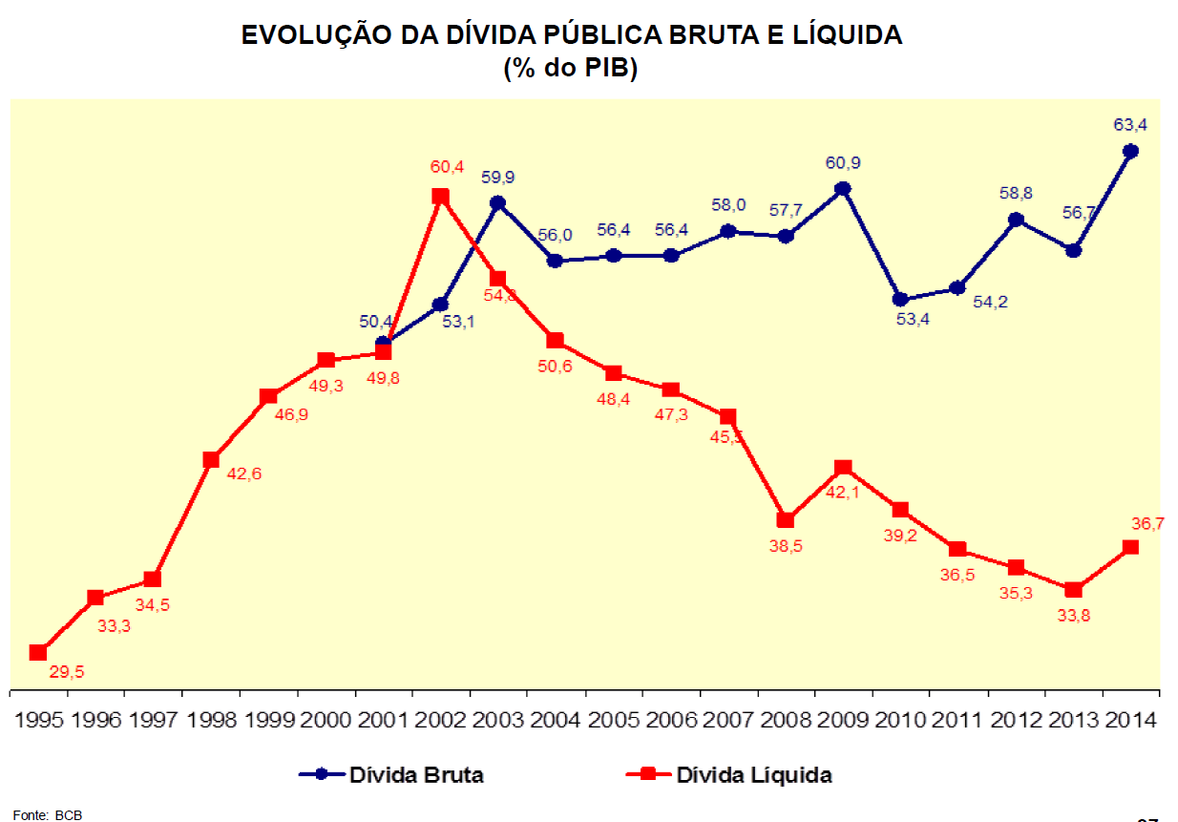
EXTRAÍDO DE “ VINTE ANOS DE ECONOMIA BRASILEIRA: 1995 / 2014” (GOMES; CRUZ)
GOMES;

Slide 13
EXTRAÍDO DE “ VINTE ANOS DE ECONOMIA BRASILEIRA: 1995 / 2014” (GOMES; CRUZ)
GOMES;

Slide 14
A AMPLIAÇÃO DA BASE TRIBUTÁRIA
Notes:
A tributação sobre a massa salarial aumenta, enquanto esta mesma massa salarial diminui.

Slide 15
DESONERAÇÃO DAS RENDAS DO CAPITAL
LEI Nº 9.249, DE 26 DE DEZEMBRO DE 1995
Art. 9º - dedução de juros de capital próprio
- Art. 10 – isenção dos lucros ou dividendos distribuídos aos sócios e acionistas, sejam eles:
  pessoas físicas ou jurídicas;
  domiciliadas no País ou no exterior.
Notes:
Presente de Natal aos sócios e acionistas
Explicar cada um dos dispositivos
EFEITOS COLATERAIS DA ISENÇÃO DOS LUCROS DISTRIBUÍDOS:
- mascaramento da relação de emprego (pejotização)
- diferenciação entre os trabalhadores

Slide 16
Notes:
Explicar a variação:
CPMF e COFINS: aumentos de alíquota (0,20% para 0,38% e 2% para 3%): manipulação de alíquotas efetivas.

Slide 17
SÍNTESE DA REFORMA TRIBUTÁRIA “SORRATEIRA”
Movimentos combinados, mas em sentidos opostos:
- Congelamento da tabela de incidência do IRPF
(n° de declarantes passa de 6,6 milhões (1995) para 16,8 milhões (2002)
Aumento da tributação que incide sobre o consumo (COFINS, CPMF)
Isenção de lucros e dividendos distribuídos e dedução de “juros sobre capital próprio”
Notes:
- A reforma era chamada de “silenciosa” por não ter provocado alterações constitucionais significativas.
- Um excelente de ampliação da base tributária (para baixo).
- Várias categorias de trabalhadores passaram a ser incluídas pela omissão na correção da tabela.
- CPMF é outro exemplo de ampliação da base tributária.

Slide 18
Brasil - evolução da carga tributária na renda familiar segundo faixas de renda e variação entre 1995/06 e 2002/03 (em %)
Fonte: IBGE – POF, 1995/96 e 2002/03 (elaboração IPEA)
Notes:
É uma espécie de “antes e depois” da Reforma Tributária Sorrateira.
A legislação, normalmente, é alterada no ano anterior.

Slide 19
Fonte: RECEITA Federal – carga tributária do brasil em 2013 – Elaborado com base em dados da OCDE* (*exceto Brasil). (1) Média dos países membros da OCDE listados nesta tabela
Notes:
A questão do tamanho da carga tributária tem relação com a realidade histórica e com as necessidades sociais. Que Estado queremos?
O Brasil tem um dívida social histórica. Será possível sair da condição periférica sem o fortalecimento do Estado?
A experiência histórica mostra que não.

Slide 20
A QUESTÃO CENTRAL: QUEM PAGA A CONTA?
Notes:
Q questão que importa é a distribuição da carga, não o seu volume.
Grande parte da incidência se dá sobre a base consumo.
A tributação do patrimônio é muito baixa.
Em relação à tributação da renda, prevalece a do trabalho.

Slide 21
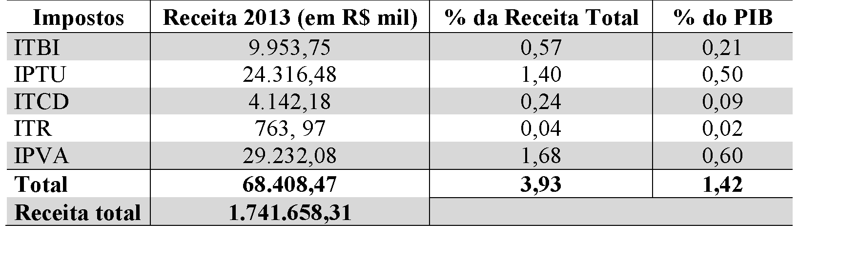
Sistema Tributário brasileiro: Impostos sobre o patrimônio
- Reduzido papel do imposto sobre a riqueza e a propriedade;
- O imposto sobre o patrimônio recebe um tratamento pouco prioritário no Brasil, pois ele representa em receitas pouco mais de 1% do PIB;
Atenção para o caso do Imposto sobre Propriedade Rural (ITR): imposto direto com cobrança regressiva;
Tabela 2 - Brasil: impostos sobre a propriedade em geral, em % da Receita e do PIB Ano: 2013
Fonte: Ministério da Fazenda. Secretária da Receita Federal CETAD – Centro de Estudos Tributários e Aduaneiros, 2014.

Slide 24
Alíquotas efetivas médias por faixa de rendimentos (ano-calendário 2014)
Faixa de Rendimento Total (em salários mínimos) | Rendimentos (em R$ milhões) |  |  | Alíquotas Efetivas Médias
 | Tributáveis | Sujeitos à Tributação Exclusiva | Isentos e Não Tributáveis | Rendimentos Tributáveis | Rendimentos Tributáveis, Isentos e Não Tributáveis | Rendimentos Totais
Até ½ | 205,41 | 37,11 | 74,60 | 0,01% | 0,00% | 1,76%
Mais de 1/2 a 1 | 3.658,40 | 73,39 | 233,60 | 0,00% | 0,00% | 0,28%
Mais de 1 a 2 | 11.796,58 | 489,03 | 1.802,53 | 0,00% | 0,00% | 0,52%
Mais de 2 a 3 | 55.670,56 | 1.718,00 | 4.570,77 | 0,00% | 0,00% | 0,42%
Mais de 3 a 5 | 235.060,25 | 15.140,71 | 24.223,62 | 0,59% | 0,53% | 1,33%
Mais de 5 a 7 | 181.750,36 | 15.405,34 | 28.390,88 | 2,39% | 2,07% | 2,95%
Mais de 7 a 10 | 191.033,22 | 17.617,05 | 37.252,20 | 5,09% | 4,26% | 5,03%
Mais de 10 a 15 | 198.745,78 | 20.275,14 | 51.851,40 | 9,45% | 7,49% | 8,06%
Mais de 15 a 20 | 122.398,71 | 14.179,14 | 41.075,78 | 13,16% | 9,85% | 10,26%
Mais de 20 a 30 | 147.062,59 | 19.372,41 | 62.696,25 | 15,80% | 11,07% | 11,41%
Mais de 30 a 40 | 88.967,54 | 13.151,67 | 47.705,52 | 17,70% | 11,53% | 11,83%
Mais de 40 a 60 | 86.053,69 | 16.158,56 | 64.929,25 | 18,84% | 10,74% | 11,15%
Mais de 60 a 80 | 35.033,82 | 9.318,98 | 41.211,70 | 19,71% | 9,06% | 9,71%
Mais de 80 a 160 | 38.735,03 | 16.054,57 | 78.039,57 | 20,66% | 6,85% | 7,84%
Mais de 160 a 240 | 10.930,87 | 7.221,51 | 36.702,27 | 21,34% | 4,90% | 6,23%
Mais de 240 a 320 | 5.417,15 | 4.523,18 | 22.467,60 | 21,37% | 4,15% | 5,67%
Mais de 320 | 24.987,90 | 54.719,00 | 193.943,21 | 20,52% | 2,34% | 4,87%
Total | 1.437.507,86 | 225.454,79 | 737.170,74 | 8,98% | 5,93% | 6,79%
Fonte: Receita Federal. Elaboração própria.
Notes:
- Considerado o conjunto dos contribuintes, o Imposto de Renda é progressivo somente até a faixa de 20 a 40 SM.
A partir da faixa de 40 a 80 SM passa a ser regressivo.
Notem que a última faixa (acima de R$ 120 mil/mês) é a que tem a menor alíquota efetiva.
Por que ocorre esta situação? Slide seguinte...

Slide 25
Proporção da renda tributada, isenta e não tributada e tributada exclusivamente na fonte segundo a faixa de rendimento (ano-calendário 2014)
Faixa de Rendimento Total | Tributáveis | Sujeitos à Tributação Exclusiva | Isentos e Não Tributáveis
(em salários mínimos) | (%) | (%) | (%)
Até 1/2 | 64,8 | 11,7 | 23,5
Mais de 1/2 a 1 | 92,3 | 1,9 | 5,9
Mais de 1 a 2 | 83,7 | 3,5 | 12,8
Mais de 2 a 3 | 89,9 | 2,8 | 7,4
Mais de 3 a 5 | 85,7 | 5,5 | 8,8
Mais de 5 a 7 | 80,6 | 6,8 | 12,6
Mais de 7 a 10 | 77,7 | 7,2 | 15,1
Mais de 10 a 15 | 73,4 | 7,5 | 19,1
Mais de 15 a 20 | 68,9 | 8,0 | 23,1
Mais de 20 a 30 | 64,2 | 8,5 | 27,4
Mais de 30 a 40 | 59,4 | 8,8 | 31,8
Mais de 40 a 60 | 51,5 | 9,7 | 38,8
Mais de 60 a 80 | 40,9 | 10,9 | 48,2
Mais de 80 a 160 | 29,2 | 12,1 | 58,8
Mais de 160 a 240 | 19,9 | 13,2 | 66,9
Mais de 240 a 320 | 16,7 | 14,0 | 69,3
Mais de 320 | 9,1 | 20,0 | 70,9
Total | 59,9 | 9,4 | 30,7
Fonte: Receita Federal. Elaboração própria.
Notes:
- Vejam: quem ganha de 3 a 5 SM, tem quase 80% dos seus rendimentos tributáveis.
- Mas, quem recebe acima de 160 SM mensais recebe 2/3 dos seus rendimentos como isentos e 22% como de tributação exclusiva (aplicações financeiras, ganhos com imóveis, ações)

Slide 26
Natureza da Ocupação | Quantidade de Declarantes | Alíquota Efetiva (%)
Microempreendedor Individual - MEI | 303.729 | 0,38
Bolsista | 46.728 | 0,73
Proprietário de empr. ou firma indiv. ou empregador-titular | 4.652.519 | 1,86
Profissional liberal ou autônomo sem vínculo de emprego | 2.820.720 | 4,39
Militar | 664.785 | 6,3
Servidor público de autarquia ou fundação municipal | 486.398 | 6,52
Membro ou servidor público da administração direta municipal | 1.318.566 | 6,74
Empregado de empresa setor privado, exceto instit. financ. | 7.855.229 | 7,24
Empregado de empr. púb. ou soc. de economia mista municipal | 112.746 | 7,9
Empregado de instituições financeiras públicas e privadas | 777.396 | 8,91
Membro ou servidor público da admin. direta estadual e do DF | 1.286.147 | 9,41
Empregado empr. púb. ou econ. mista fed., exc. inst. financ. | 326.989 | 11,92
Membro ou servidor público da administração direta federal | 408.401 | 12,49
Fonte: Receita Federal do Brasil. Elaboração própria.
Notes:
- Foram selecionadas algumas ocupações.
- Notem que os proprietários de empresas são os que têm a menor alíquota efetiva.
- Este é o motivo da regressividade do IR a partir de determinada faixa de renda.

Slide 27
ESTIMATIVA DE RENÚNCIAS FISCAIS POR CONTA DA DESONERAÇÃO DAS RENDAS DE CAPITAL (2014)
IRPF | Isenção de lucros e dividendos | 66
IRPJ | Remessa de lucros ao exterior | 10
IRPJ | Dedução de juros de capital próprio | 15
IRPF | Dedução de juros de capital próprio | 2,5
 | Total | 93,5
Fonte: RFB, BCB, Valor Econômico.
Elaboração própria.
Notes:
- Não constam oficialmente como renúncias fiscais.
- Calculado a valores do final de 2014.

Slide 28
PROPOSTAS ALTERNATIVAS DE POLÍTICA TRIBUTÁRIA
Objetivo: deslocar a carga tributária que incide sobre o consumo e os salários para as altas rendas e o grande patrimônio.
Propostas:
Isonomia quanto ao IRPF: todos os rendimentos na tabela progressiva.
Limite de isenção do IRPF: respeito ao mínimo existencial.
Reestabelecimento da progressividade do IRPF.
Alívio à tributação sobre o consumo, sem enfraquecer o financiamento da Seguridade Social
Notes:
Em síntese, são essas as alterações legais necessárias:
1) Revogação do art. 9 da Lei 9.249/95 (juros sobre capital próprio);
2) Alteração do art. 10 da Lei 9.249/95 (fim da isenção da tributação pelo IR dos lucros e dividendos distribuídos);
3) Revogação do art. 14 da Lei Complementar 123 (isenção dos lucros distribuídos por empresas do SIMPLES NACIONAL);
4) Alteração da Lei 11.312 para tributar pelo IR os lucros dos investidores estrangeiros;
5) Alteração das leis que instituíram a tributação exclusiva para ganhos de capital e rendimentos de aplicações financeiras;
6) Alteração na Lei 11.432 (revisão da Tabela progressiva de incidência de IRPF)
Propõe-se a redefinição da tabela progressiva para as seguintes alíquotas: 5%, 10%, 15%, 20%, 25%, 30%, 35% e 40%, sendo que a menor alíquota passaria a incidir sobre rendas superiores a um valor equivalente ao salário mínimo calculado pelo DIEESE (R$ 3.299,66 em 2015) e as alíquotas marginais de 30%, 35% e 40% incidissem apenas sobre as rendas que ultrapassassem a renda média do 1%, a renda mínima do 0,1% e a renda média do 0,1% da população com maiores rendas, respectivamente.
(...)
o valor da arrecadação do IRPF passaria de 2,7% para 5,3% do PIB, aproximando-se, portanto, da média da OCDE que é de 8,5% do PIB para este tributo.
1. ISONOMIA NA TRIBUTAÇÃO DA RENDA
1.1. Revogar a isenção de lucros aos sócios e acionistas e o JCP, inclusive remessas ao exterior
1.2. Corrigir e reestruturar a tabela progressiva do IRPF
1.3. Fiscalização efetiva dos ganhos de capital
2. Tributar progressivamente o grande patrimônio, especialmente:
2.1. imóveis
2.2. riqueza financeira
3. Tributação dos fluxos financeiros especulativos
4. Alívio à tributação sobre o consumo, sem enfraquecer o financiamento da Seguridade Social
5. Reforço da fiscalização e cobrança
6. Reestabelecimento da punibilidade criminal

Slide 29
PROPOSTAS ALTERNATIVAS DE POLÍTICA TRIBUTÁRIA
Aumento da tributação das heranças e da transmissão.
Regulamentação do IGF.
Tributação dos minérios.
Tributação regulatória dos fluxos financeiros, especialmente os especulativos.
Efetivação da punibilidade criminal nos crimes contra a ordem tributária
Reforma ou extinção do CARF.
Notes:
Em síntese, são essas as alterações legais necessárias:
1) Revogação do art. 9 da Lei 9.249/95 (juros sobre capital próprio);
2) Alteração do art. 10 da Lei 9.249/95 (fim da isenção da tributação pelo IR dos lucros e dividendos distribuídos);
3) Revogação do art. 14 da Lei Complementar 123 (isenção dos lucros distribuídos por empresas do SIMPLES NACIONAL);
4) Alteração da Lei 11.312 para tributar pelo IR os lucros dos investidores estrangeiros;
5) Alteração das leis que instituíram a tributação exclusiva para ganhos de capital e rendimentos de aplicações financeiras;
6) Alteração na Lei 11.432 (revisão da Tabela progressiva de incidência de IRPF)
Propõe-se a redefinição da tabela progressiva para as seguintes alíquotas: 5%, 10%, 15%, 20%, 25%, 30%, 35% e 40%, sendo que a menor alíquota passaria a incidir sobre rendas superiores a um valor equivalente ao salário mínimo calculado pelo DIEESE (R$ 3.299,66 em 2015) e as alíquotas marginais de 30%, 35% e 40% incidissem apenas sobre as rendas que ultrapassassem a renda média do 1%, a renda mínima do 0,1% e a renda média do 0,1% da população com maiores rendas, respectivamente.
(...)
o valor da arrecadação do IRPF passaria de 2,7% para 5,3% do PIB, aproximando-se, portanto, da média da OCDE que é de 8,5% do PIB para este tributo.
1. ISONOMIA NA TRIBUTAÇÃO DA RENDA
1.1. Revogar a isenção de lucros aos sócios e acionistas e o JCP, inclusive remessas ao exterior
1.2. Corrigir e reestruturar a tabela progressiva do IRPF
1.3. Fiscalização efetiva dos ganhos de capital
2. Tributar progressivamente o grande patrimônio, especialmente:
2.1. imóveis
2.2. riqueza financeira
3. Tributação dos fluxos financeiros especulativos
4. Alívio à tributação sobre o consumo, sem enfraquecer o financiamento da Seguridade Social
5. Reforço da fiscalização e cobrança
6. Reestabelecimento da punibilidade criminal

Slide 30


Slide 31
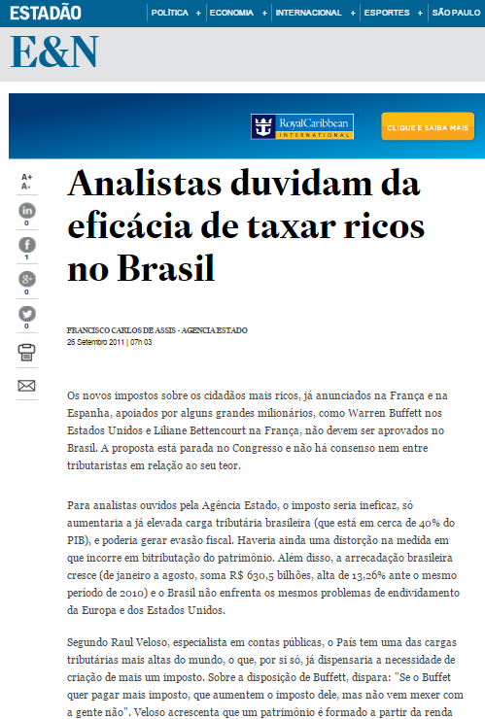

Slide 32
Fim
pgilholck@terra.com.br
Instituto Justiça Fiscal: http://www.ijf.org.br/

